Slide 1
CEBU

Slide 2
RAHA HUMABON

Slide 3
JUANA

Slide 4
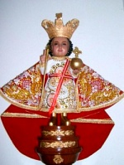
Santo Niño na ibinigay bilang regalo kay Juana

Slide 5
Sa CEBU unang itinatag ang KRISTIYANISMO sa bansa.
Bininyagan dito ang maraming mga katutubo kasama si Raha Humabon at kanyang asawang si Juana.
Bilang regalo kay Juana ni Magellan, binigyan niya ito ng Imahen ng Santo Nino.

Slide 6
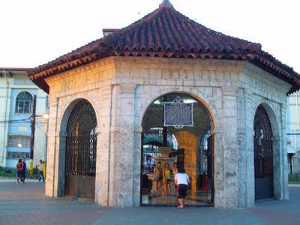
Magellan’s Cross

Slide 8
Basilica Minore del Sto. Niño- dito nakadambana o nakalagay ang Sto Nino na ibinigay kay Juana ni Magellan.

Slide 9
LAPU-LAPU
Kauna-unahang Bayaning Pilipino

Slide 10
Labanan sa Mactan

